Slide 1




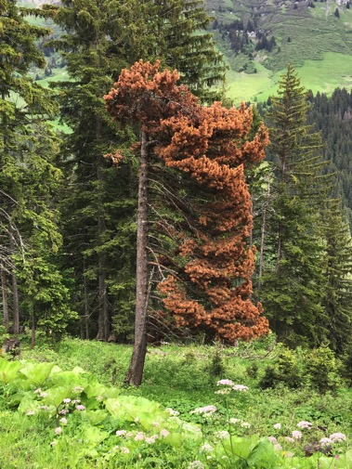
Séance exceptionnelle
Biodiversité forestière
Conséquences du changement climatique sur les forêts et les communautés microbiennes
Francis M. Martin
Directeur de recherche émérite INRAE
Directeur du Laboratoire d’excellence ARBRE
Beijing Forestry University
Nancy
20 novembre 2021

Slide 2

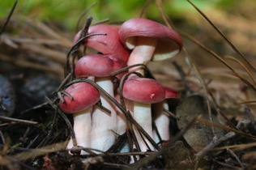
Recherches sur les interactions entre la gestion forestière et la biodiversité
Les priorités
Anticiper les conséquences sur la biodiversité de l'évolution de la gestion forestière, en particulier le changement d'essences, l’augmentation des volumes récoltés et le raccourcissement des cycles sylvicoles ;
Comprendre l'influence du paysage actuel et passé sur la répartition et la dynamique de la biodiversité forestière ;
Développer des méthodes d'inventaires standardisées, destinées en particulier aux gestionnaires et aux suivis de biodiversité ;
Synthétiser et diffuser les connaissances scientifiques sur les pratiques de gestion favorables à la biodiversité.
Tout cela dans un contexte de changement climatique où les épisodes extrêmes (sécheresses et tempêtes) pèsent déjà sur la fertilité des sols forestiers, le cycle du carbone et la santé des massifs forestiers.

Slide 3
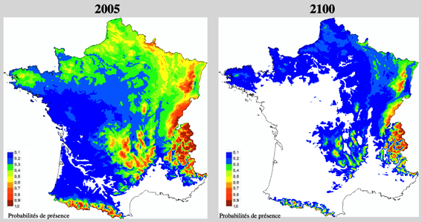
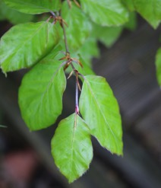
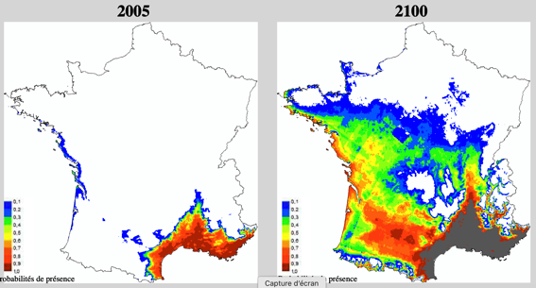
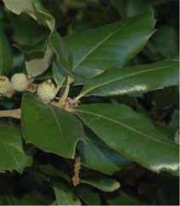
Quelles forêts en France en 2100 ?
Hêtre (Fagus sylvatica)
Chêne vert (Quercus ilex)
Migration du Chêne vert
[1920 -2020]
(57 m/an)
Probabilité de présence
Probabilité de présence
V. Badeau, J.L. Dupouey, C. Cluzeau, J. Drapier, C. Le Bas. in Loustau D. (ed), Forests, Carbon cycle and climate change, Quae. 2010.

Slide 4
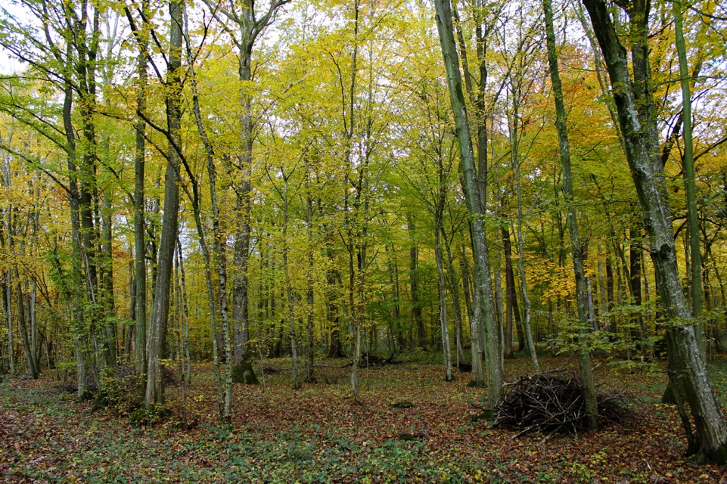
« Sous nos pieds, un monde invisible s’agite, une multitude de micro-organismes grouille, vit et meurt. »

Slide 5
>2 500 espèces fongiques
> 50 000 espèces bactériennes
par gramme de sol
van der Heijden, Martin, Selosse & Sanders (2015) Mycorrhizal ecology and evolution: the past, the present, and the future. New Phytologist 205: 1406–1423

Slide 6
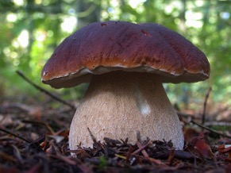
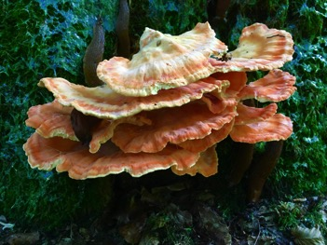
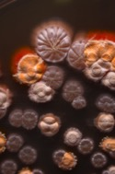
Ecosystème
Champignons symbiotiques
Réseau écologique …
Étudier les interactions entre les arbres, les microbes et leur environnement
= un réseau social cryptique
bacteria
plant
fungus
Arbres
Décrire
Comprendre
Modéliser
Conseiller
Bactéries
Champignons décomposeurs

Slide 7
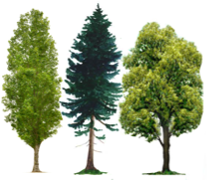
Les rouages de l’écosystème forestier
Rôle des communautés microbiennes à l’interface sol – arbre
Santé & Croissance des Arbres
Sol
Micro-organismes
Arbres
Diversité
&
Fonctions
Fertilité des sols
A l’interface de la production sylvicole et du maintien de la fertilité des sols, les microorganismes sont impliqués dans la fixation et la minéralisation des éléments, la dégradation de la matière organique, la mobilisation des nutriments et la nutrition de la plante…
Notes:
in forest ecosystems, communities of microorganisms are very diverse. And these microbe, including soil fungi, profoundly influence tree growth and productivity. In return, plant diversity drive the fungal community structures and their associated functions

Slide 8
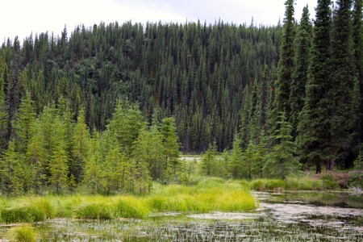
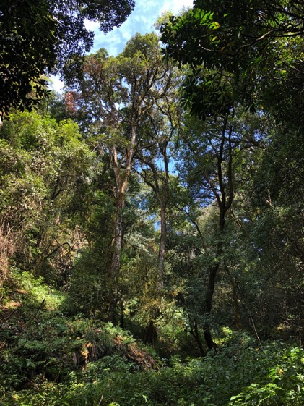
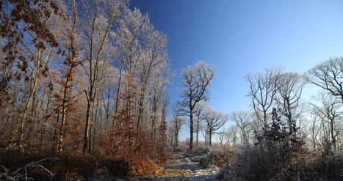
Horseshoe Lake, Denali Ntl Park, Alaska
Bois St Paul, Lorraine, France
Yunnan Baotai Mountain Forest National Park, China

Slide 9
Changement environnementaux & Communautés microbiennes forestières
Métatranscriptomique des sols forestiers des
forêts boréales, tempérées, tropicales et méditerranéennes
Site 1. Boreal forest, Montmorency, Québec
Site 2. Boreal Pinus sylvestris forest, Lamborn, Sweden
Site 3. Temperate forest: Champenoux State forest, France
Site 4. Temperate forest: Woodland-Truffle Ground, France
Site 5. Fire adapted lodgepole pine forest, Bitterroot National Forest, MT
Site 6. Southeast U.S. Pine Plantation, Duke Forest & FACE, NC
Site 7. Michigan Sugar Maple Forest, MI
Site 8. Mediterranean Mixed-thinned forest site, SW Pyrenees, Aspurz, Spain
Site 9. Yunnan Province
Site 10. Ganzu Province
Map of Global Forest Changes: Hansen et al. (2013) Science

Slide 10
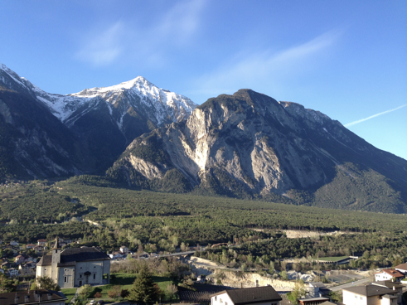
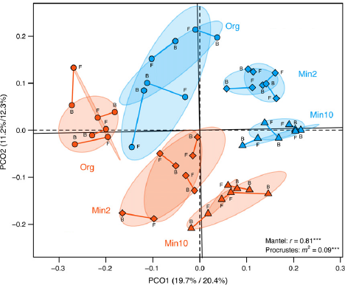
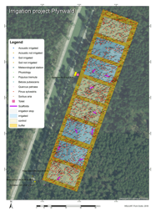
Impact de la variation de la disponibilité en eau sur le microbiome
B: Bactéries
F: Champignons
IRRIGUÉ
NON IRRIGUÉ
L’expérience d’irrigation
dans le parc naturel de Pfyn-Finges (Valais) [2003 - 2023 ]
TAM : 9,2° C
PAM : 657 mm
8 parcelles de 1000 m²
Hartman et al. (2017)
– Modification de la richesse et de la structure des communautés microbiennes
– Fonctions microbiennes (croissance & décomposition) affectées entre sols humides/sols secs

Slide 11
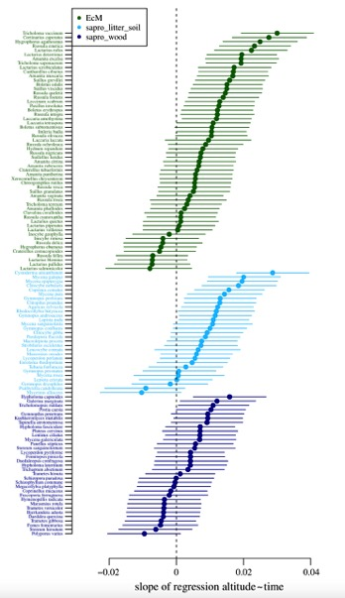


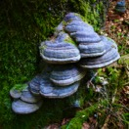
Impact de l’élévation de la température atmosphérique sur la fructification des champignons
ectomycorhiziens : 2,2 m /an
L’augmentation de la T°C moyenne annuelle impacte déjà la distribution spatiale des plantes et de leur cortège microbien :
Le Hêtre a migré en altitude. Ses conditions optimales de croissance étaient en 1905 à 121 mètres en aval.
Les plantes alpines migrent. Quand la température augmente de 0,6°, les plantes remontent de 100 m.
Dans les Alpes, les champignons montent également en altitude, de 0,6 à 2,2 mètres/an !
dégradeurs de litière : 2,2 m /an
décomposeurs de bois : 0,6 m /an

Slide 12
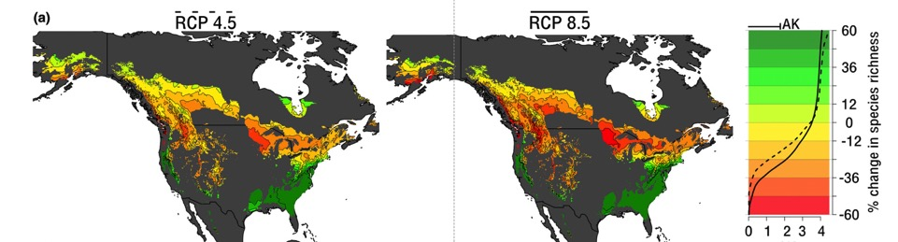
Impact de l’élévation de la T°C atmosphérique sur les champignons ECM
Le réchauffement des massifs forestiers tempérés et boréaux entraînera la disparition de 26% des espèces de champignons ectomycorhiziens associés aux pins en Amérique du Nord en 50 ans ... Impacts majeurs sur les cycles biogéochimiques
Modèle climatique GIEC
hausse de température moyenne globale de 4,5°C
Modèle climatique GIEC
hausse de température moyenne globale de 8,5°C
Steidinger et al. (2020) Ectomycorrhizal fungal diversity predicted to substantially decline due to climate changes in North American Pinaceae forests. Journal of Biogeography 47, 772-782

Slide 13
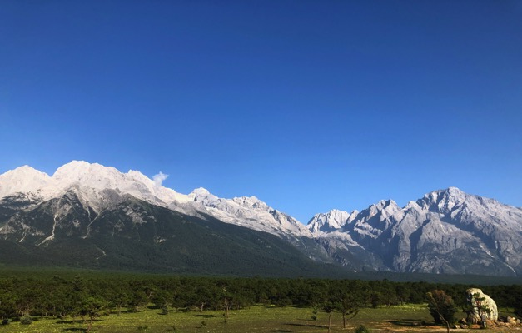
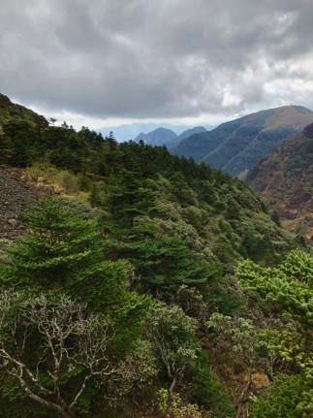
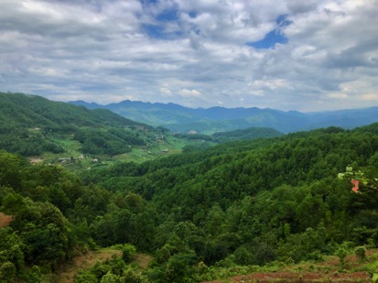
Yunnan Province
Yulong Xue Shan
Jiaozi Shan
Ailao Shan

Slide 14


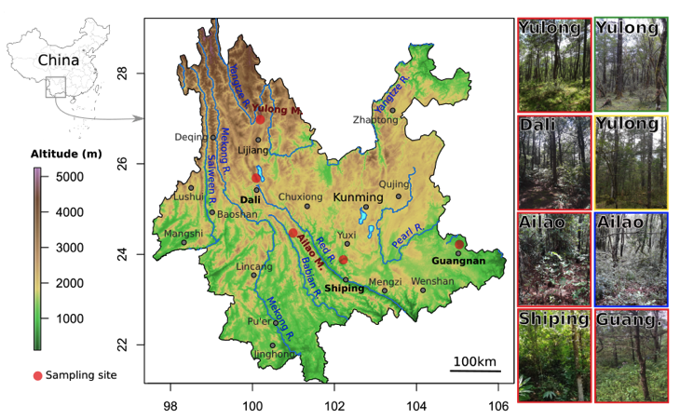
Yunnan Province

Slide 15
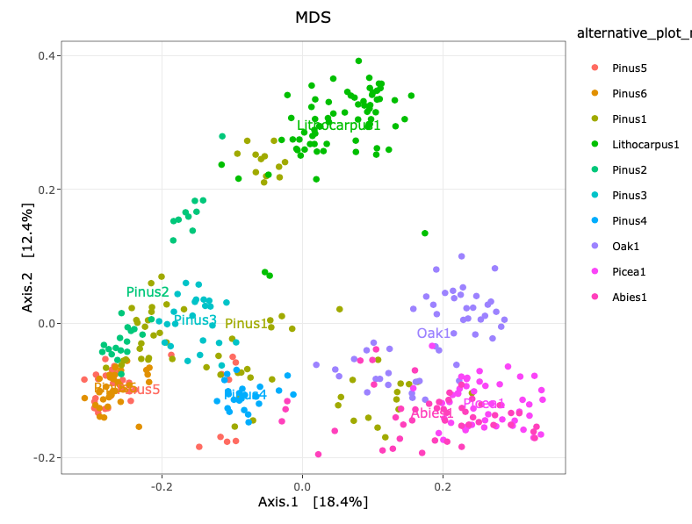

Comparaison de la diversité des espèces entre types de forêts
Diversité bêta des champignons du sol
NMDS
Lithocarpe
Chêne
Epicéa
Pin
Sapin

Slide 16
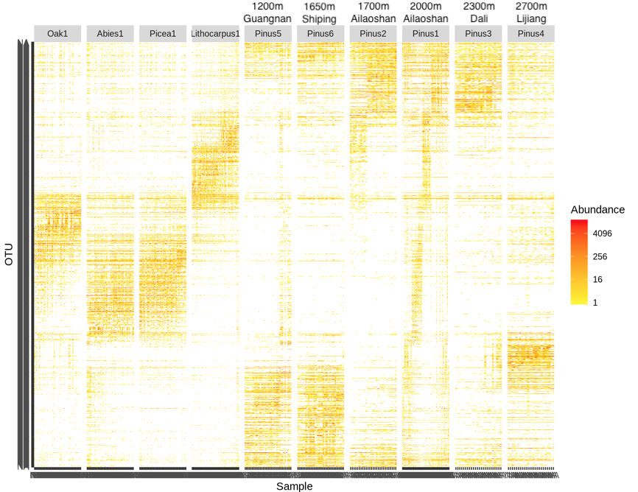
Gradient environnemental (ex. altitude)
> 1 000 carottes de sol
> 3 000 extractions d’ADN
> 12 000 séquençages ADNr
Espèces fongiques
Répétitions
3 parcelles
4 arbres
2 carottes sol
3 horizons sol

Slide 17
Etude du Metatranscriptome (bactéries & mycètes)
RNA Extraction from soils (Pro and Eukaryotic RNA)
HiSeq Sequencing
Cazymes Annotation
Bacteria
Fungi
Taxonomique Assignment
Bacterial Cell Wall
Bacterial Cell Wall
Fungal Cell Wall
Fungal Cell Wall
Polymers (reserves)
Polymers (reserves)
Plant Cell Wall
Plant Cell Wall

Slide 18
Transcripts coding for plant cell wall degrading enzymes (e.g. cellulases)
Notes:
As an illustration, we focused on expression of two large families (CBM and AA) that separate the two major ecological group of fungi: ectomycorrhizal fungi and non symbiotic fungi, confirming their links to C sources (plant or organic matter) independently of seasons.

Slide 19
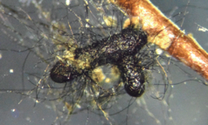
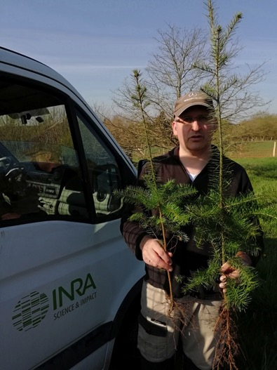
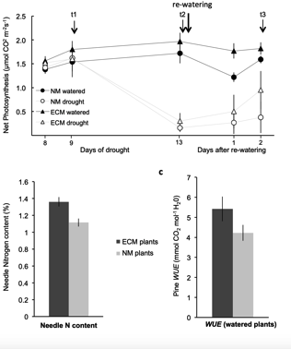
La mycorhization contrôlée stimule la croissance des arbres ...
... pourrait-elle atténuer les effets de la sécheresse édaphique ?
non
mycorhizé
mycorhizé
Ectomycorhizes de Cenococcum geophilum
+ H₂O
mycorhizé
non mycorhizé
mycorhizé
- H₂O
non mycorhizé
C Bach
Teneur en Azote
Efficience d’utilisation H₂O

Slide 20
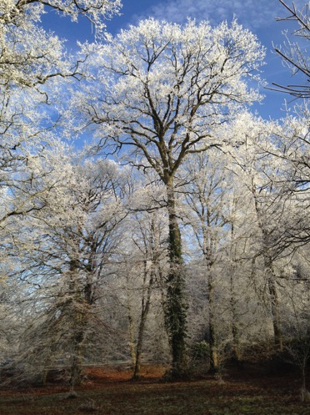
Quel avenir pour les forêts dans l’Anthropocène?
Adaptation par la sélection naturelle. 100 ans ... bien trop court pour que les arbres et les champignons puissent s’adapter par le processus d’évolution génétique …
Acclimatation. Processus par lequel un arbre change sa physiologie (par exemple en changeant son efficience d’utilisation de l’eau). Toutefois ... un chêne pédonculé ne deviendra jamais un chêne vert.
Migration naturelle. Les espèces sylvicoles sont dix fois plus lentes à migrer que le changement climatique ne l’impose. Impossible !
Adapter la sylviculture : rotations plus courtes, densités plus faibles, mélanges d’espèces, forêts hétérogènes.
Migration assistée & Replantation. Introduire des espèces qui viennent des limites sud de chaque aire de répartition ou des espèces exotiques plus résistantes à la chaleur et à la sécheresse (eucalyptus, sapins, cèdres de l’Atlas, chênes pubescents etc). Associer leur microbiome (mycorhization contrôlée).
Modification génétique. Interdite en France.

Slide 21

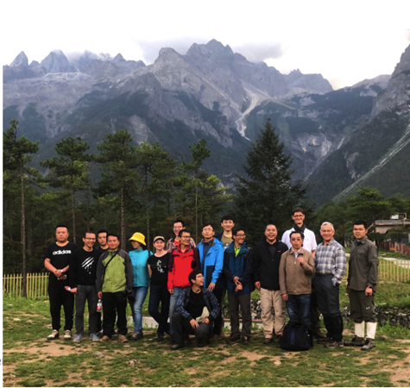







UMR IAM
BUEE M.
AUER L.
BACH C.
FAUCHERY L.
KOHLER A.
MORIN E.
MARTIN F.
AKROUME E. (Doctorante)
MAILLARD F. (Doctorant))
Beijing Forestry University
MARTIN F.
DAI Y-C.
LEBRETON A. (Post-Doctorante)
MAN X. (Doctorant)
ZENG Q. (Post-Doctorant)
AFMB UMR 7257
Bernard HENRISSAT
Vincent LOMBARD
INRAE, UR BEF, Nancy
REICHARD A.
SAINT-ANDRE L.
ZELLER B.
Notes:
I would like ackowledge my colleagues and the technical help from these two UE projects.

